Slide 1



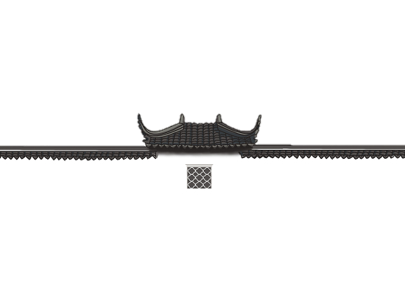


与妻书
窗外疏梅筛月影
依稀掩映
林觉民

Slide 2

“与妻诗”
《江城子·乙卯正月二十日夜记梦》
十年生死两茫茫，不思量，自难忘。千里孤坟，无处话凄凉。纵使相逢应不识，尘满面，鬓如霜。
夜来幽梦忽还乡，小轩窗，正梳妆。相顾无言，惟有泪千行。料得年年肠断处，明月夜，短松冈。
《夜雨寄北》
君问归期未有期，巴山夜雨涨秋池。
何当共剪西窗烛，却话巴山夜雨时。

Slide 3
“与妻诀别”
黄花岗起义的前三天，即1911年4月24日，林觉民与战友在香港滨江楼同宿。待战友们入睡后，他想到自己的弱妻稚子，对于即将到来的生死未卜，林觉民在一块白方巾上给妻子陈意映写下这封最后的家书。在写《与妻书》的同时，林觉民还给父亲写了一封家信。起义失败后，有人秘密将这两封信在半夜里塞进林觉民家门缝里，第二天清晨家人才发现这两封信。

Slide 4
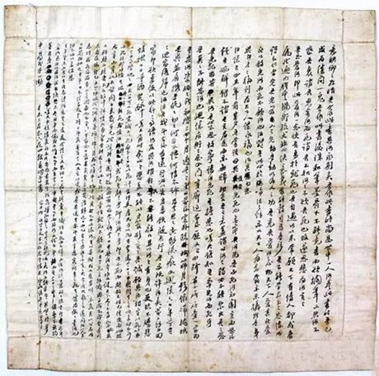
“生离亦死别”

Slide 5
面貌如玉、心肠如铁、心地如雪
面貌如玉、心肠如铁、心地光明如雪，称得上奇男子
——张鸣歧（两广总督）
林觉民（1886年—1911年），字意洞，福建闽县人。十四岁进福建高等学堂，1907年日本留学，入庆应大学文科攻读哲学，后参加同盟会，从事革命活动。1911年回国参加广州起义，4月27日，与方声洞等领先袭击总督衙门，负伤被捕，数日后从容就义。为黄花岗七十二烈士之一。

Slide 6
品读《与妻书》，你从哪些语句中能读出对妻子的思念与不舍？

Slide 7
先死之争
初婚夜话
不能启口
……
细节中见深情

Slide 8
深情之外，你还能读出什么情感？

Slide 9
禀父书
不孝儿觉民叩禀：父亲大人，儿死矣，惟累大人吃苦，弟妹缺衣食耳。然大有补于全国同胞也。大罪乞恕之。

Slide 10
常愿天下有情人…
老吾老…
充吾爱汝之心…
钟情如我辈者…
卒不忍独善其身
推己中见大爱

Slide 11
为何作者还要花大量篇幅重复相似的内容？
吾至爱汝
真真不能忘汝
诚愿相守以死
为天下人谋永福
钟情如我辈能忍之乎？
卒不忍独善其身
反复中见挂念
纠结中见真心

Slide 12
《与妻书》何以成为传世经典？
细节中见深情
推己中见大爱
纠结中见真心。
不事营构 自由抒写

Slide 13
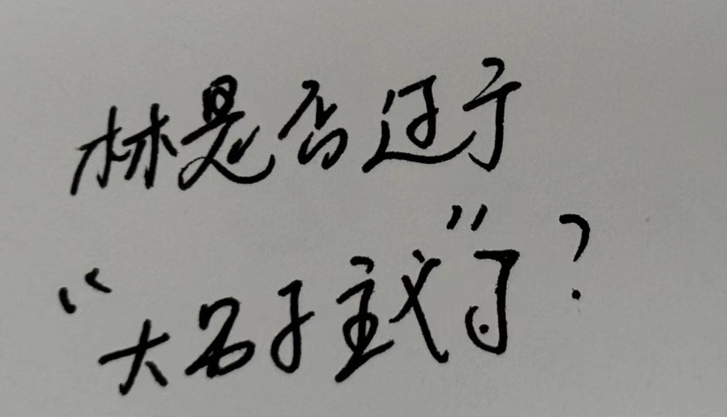
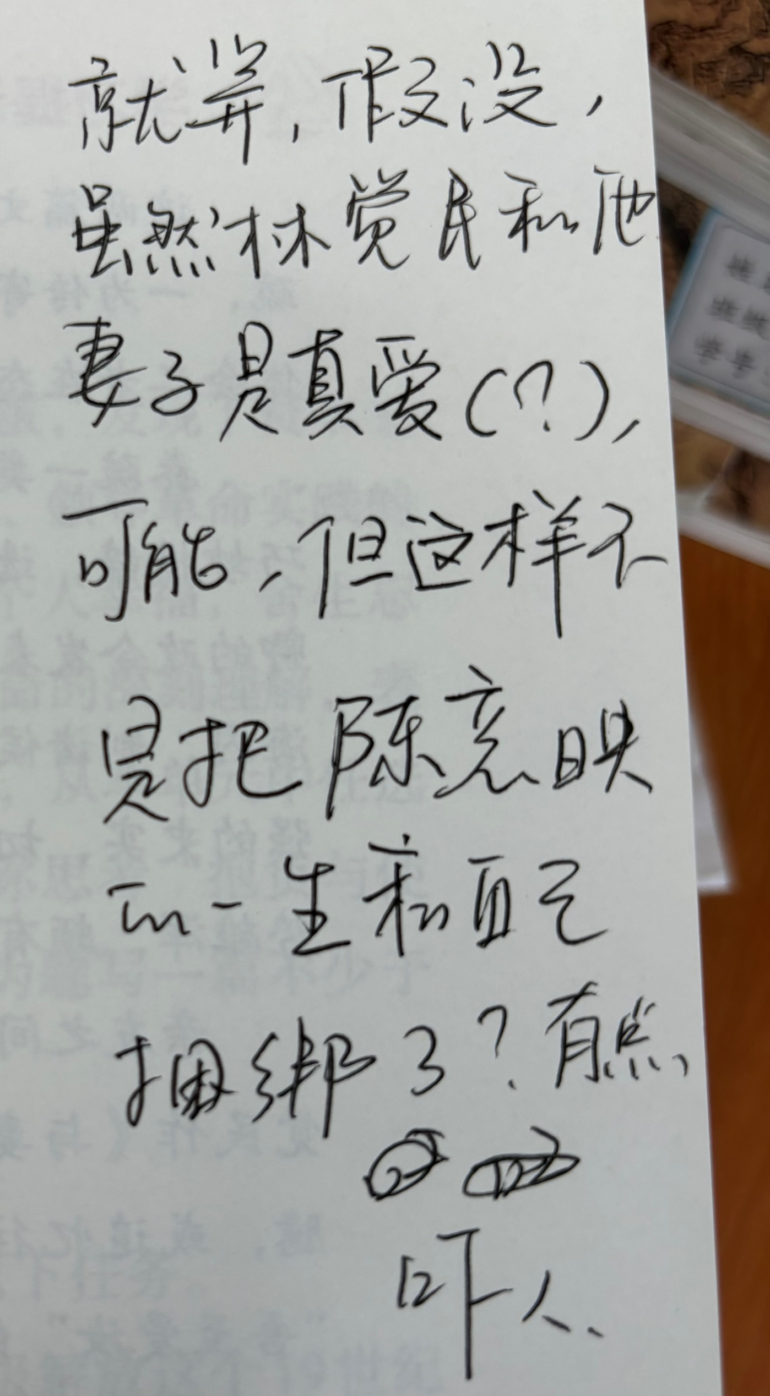
质疑、思辨
你如何理解林觉民不负苍生唯负卿，舍妻取义的选择？

Slide 14
愿中国青年都摆脱冷气，只是向上走，不必听自暴自弃者流的话。能做事的做事，能发声的发声。有一分热，发一分光，就令萤火一般，也可以在黑暗里发一点光，不必等候炬火。
此后如竟没有炬火：我便是唯一的光。

